Slide 1
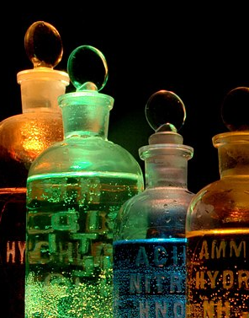
Kemijski izazov!
Pub kviz za 8. razred
Ta fotografija korisnika Nepoznat autor: licenca CC BY-SA

Slide 2
Pravila igre
🔹 Četiri kruga, svaki tim odgovara na pitanja.
🔹 Pišite odgovore na papire.
🔹 Bodovi se zbrajaju po rundi.
🔹 Igrajmo fer i zabavimo se!

Slide 3
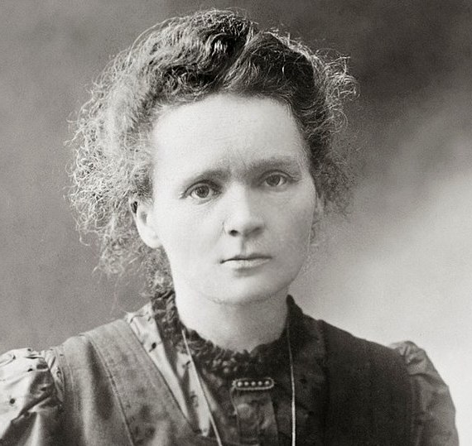
Krug 1: Tko je ovo?
Ova znanstvenica prva je dobila dvije Nobelove nagrade i istraživala radioaktivnost.
Ta fotografija korisnika Nepoznat autor: licenca CC BY

Slide 4
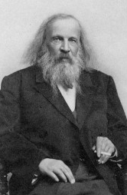
Krug 1: Tko je ovo?
Ovaj kemičar osmislio je periodni sustav elemenata.
Bio je ruske nacionalnosti.
Ta fotografija korisnika Nepoznat autor: licenca CC BY-SA

Slide 5
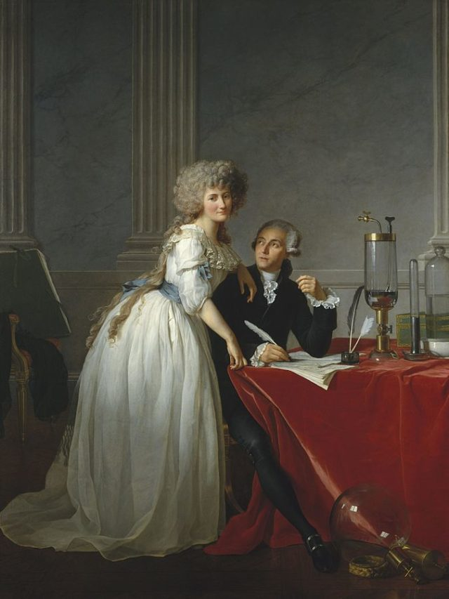
Krug 1: Tko je ovo?
Francuski znanstvenik
„Otac kemije”
Ubijen na giljotini u vrijeme Francuske revolucije
Ta fotografija korisnika Nepoznat autor: licenca CC BY-NC-ND

Slide 6
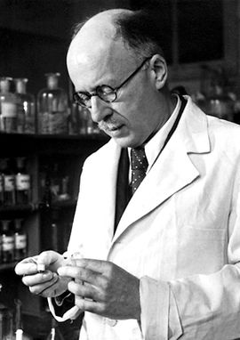
Krug 1: Tko je ovo?
Hrvatski kemičar
Bavio se organskom kemijom
Dobitnik Nobelove nagrade za kemiju
Rodio se u Vukovaru
Ta fotografija korisnika Nepoznat autor: licenca CC BY-SA

Slide 7
Krug 2: Kemija u stihovima
Kako se zove pjevačica koja pjeva sljedeću pjesmu?
https://www.youtube.com/watch?v=ZVrWbTSeeB0

Slide 8
Krug 2: Kemija u stihovima
Kako se zove sljedeća pjesma?
https://www.youtube.com/watch?v=qgrjcc0Su6o

Slide 9
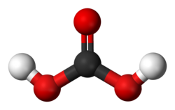
Krug 2: Kemija u modelima
Koju anorgansku molekulu prikazuje sljedeći model?

Slide 10
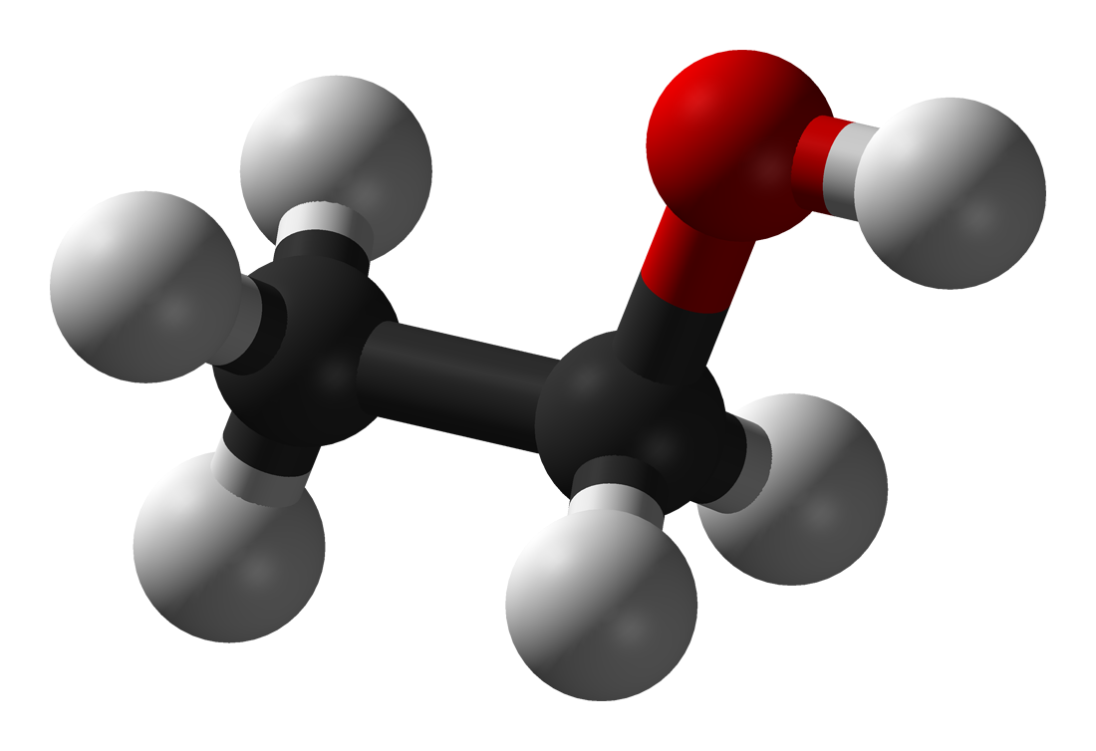
Krug 2: Kemija u modelima
Koju organsku molekulu prikazuje sljedeći model?

Slide 11
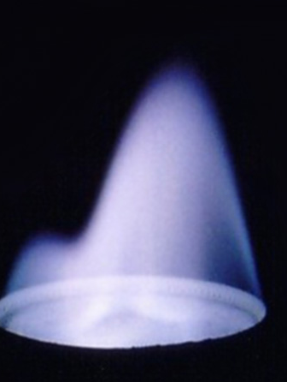
Krug 3: Pokus – Gorenje alkohola
Pitanje: Koji su produkti gorenja alkohola uz dovoljno kisika?

Slide 12
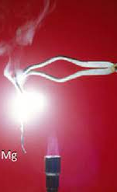
Krug 3:
Pokus –Gorenje magnezija
Pitanje: Kako se zove produkt kemijske reakcije gorenja magnezija i kakve je boje?

Slide 13
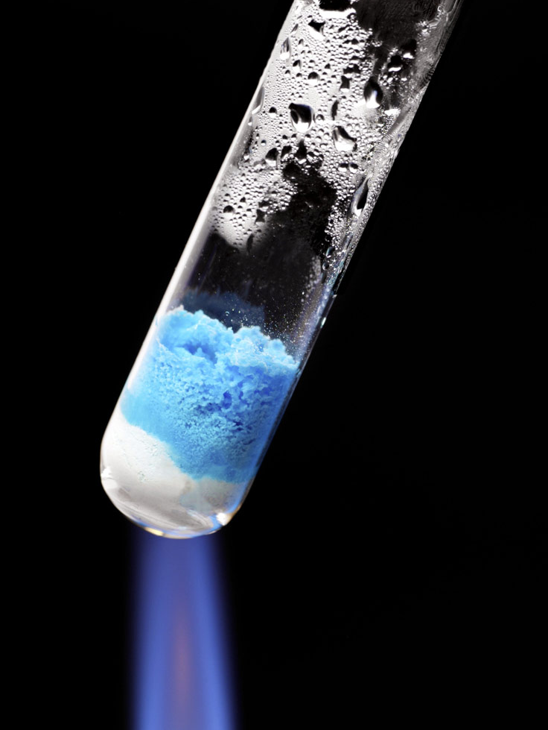
Krug 3: Pokus- Zagrijavanje modre galice
PITANJE: Kako zovemo tvar koja nastaje zagrijavanjem modre galice, a ujedno je reagens za dokazivanje vode?

Slide 14
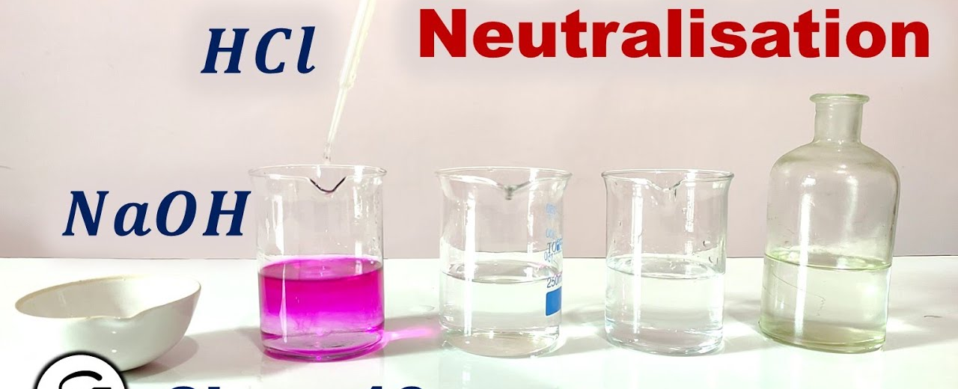
Krug 3: Pokus- Reakcija kiseline i lužine
PITANJE: Navedi nazive dva produkta koji nastaju reakcijom kiseline i lužine?

Slide 15
Krug 4: Zagonetke
Koji kemijski element je rješenje sljedeće zagonetke?
"U zemlji se skriva, a blista kao dan,
kraljevima drago, svima poznat san.
Ne hrđa, ne vene, vječno vrijedi,
u kovčezima tajno bogatstvo sjedi."

Slide 16
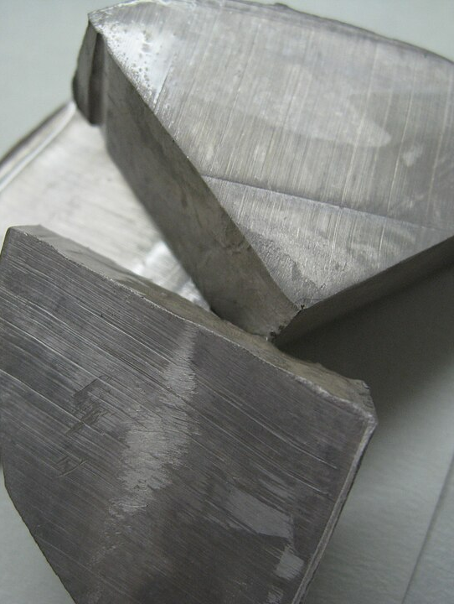
Krug 4: Zagonetka
Koji kemijski element je rješenje sljedeće zagonetke?
"U moru me ima, u soli sam dio,
bez mene bi okus bio tek mio.
Dodirnem li vodu — nastaje ples,
jer reaktivan sam, kao plameni res!"

Slide 17
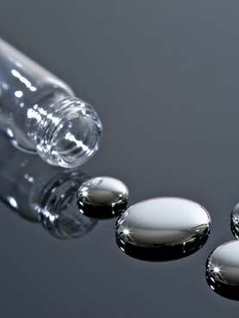
Krug 4: Zagonetka
Koji kemijski element je rješenje sljedeće zagonetke.
"U staklu se skriva, srebrnast sjaj,
tekuća, hladna, a nije ni čaj.
Termometar voli njen tihi tok,
ali otrovna zna biti — pazi na to!"

Slide 18
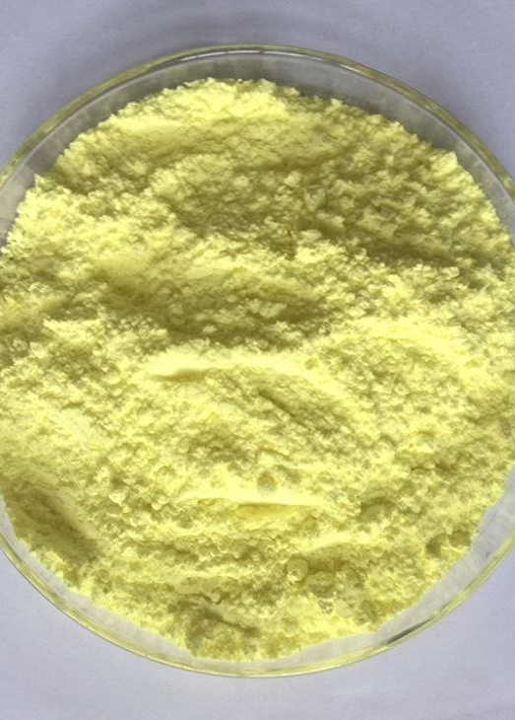
Krug 4: Zagonetka
Koji nemetal je rješenje sljedeće zagonetke?
"Žut sam k’o sunce, al’ miris mi smeta,
na trulim jajima podsjetim svijeta.
U vulkanu gorim, u zraku sam dim,
u svakoj munji ja plešem s njim."

Slide 19
Čestitamo!
🎉 Kviz je gotov! Prebrojite bodove i proglasite pobjednike!

